Slide 1
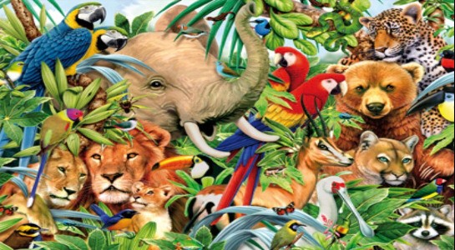
La fauna

Slide 2
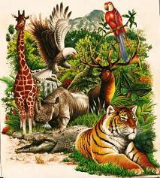
La fauna
La fauna es el conjunto de especies animales que habitan en una región geográfica, que son propias de un período geológico. Esta depende tanto de factores abióticos como de factores bióticos.

